Slide 1
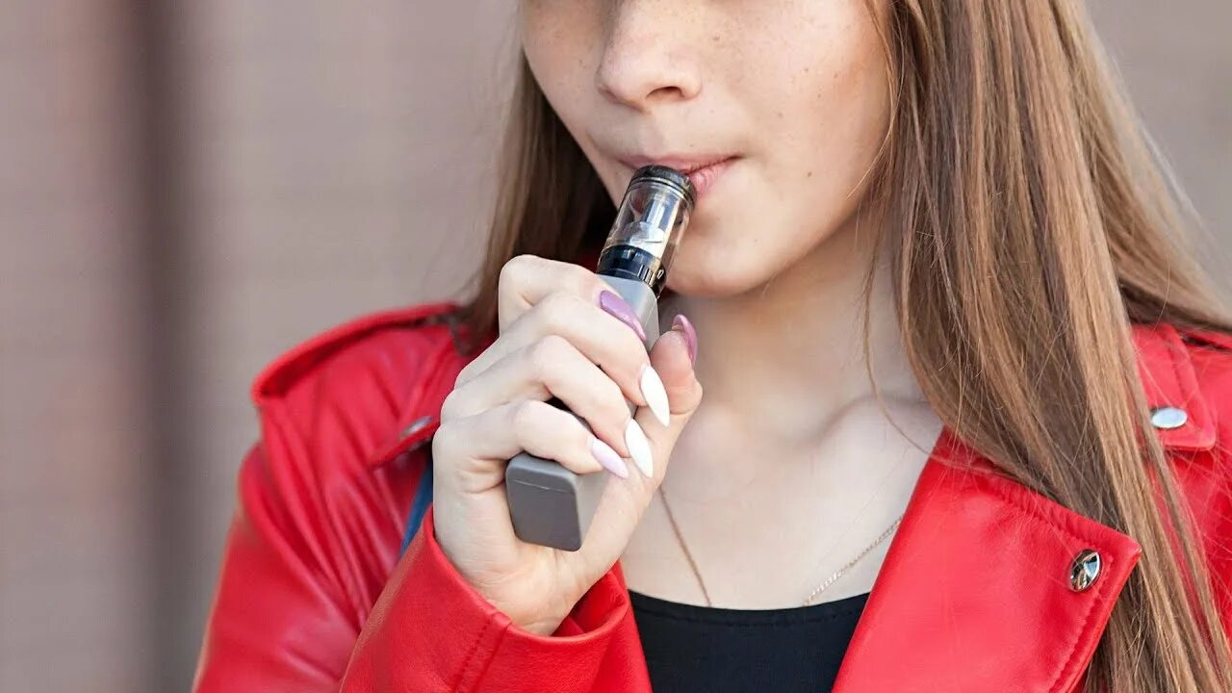
УРОВЕНЬ «СРЕДНИХ МОЛЕКУЛ» И АКТИВНОСТЬ ПЕРЕКИСНОГО ОКИСЛЕНИЯ ЛИПИДОВ У КУРЯЩИХ ДЕВОЧЕК-ПОДРОСТКОВ С АЛЬГОМЕНОРЕЕЙ Луганск – 2025

Slide 2
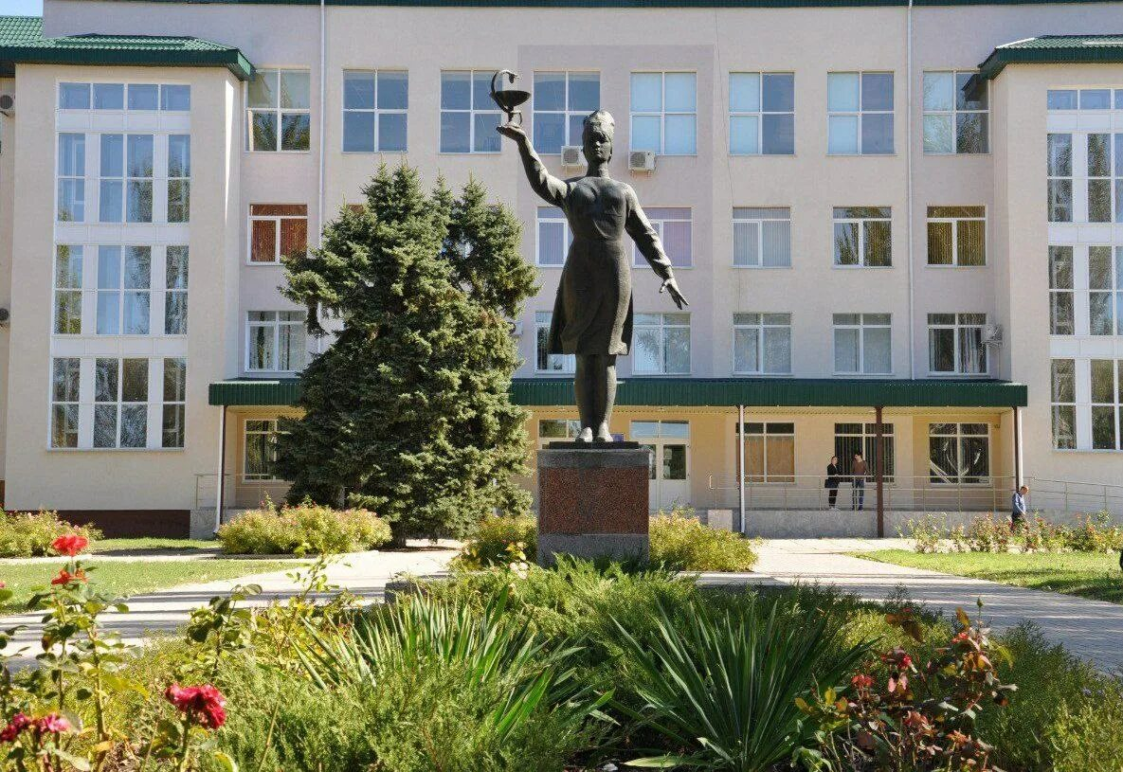
Удовика Наталья Алексеевна
к.мед.н., доцент кафедры акушерства и гинекологии ФГБОУ ВО ЛНР им. Свт. Луки Минздрава России
Сасина Анастасия Николаевна
Врач акушер-гинеколог детский ГБУЗ «Луганская детская поликлиника №2» ЛНР

Slide 3
АКТУАЛЬНОСТЬ ПРОБЛЕМЫ

Slide 4
В России, как и во всём мире, растёт понимание важности борьбы с пристрастием подрастающего поколения к табакокурению и потреблению никотинсодержащей продукции, ширятся научные исследования в этом направлении.
Мировыми лидерами в распространённости табакокурения являются Китай и Россия.
В обычных сигаретах содержится более 7 тысяч химических веществ, из которых около 70 являются канцерогенами.
При курении электронных сигарет токсичных и канцерогенных веществ выделяется все же меньше, однако их аэрозоль содержит ряд опасных соединений (никель, олово, формальдегид и ацетальдегид), одинаково опасных и токсичных для здоровья человека.

Slide 5
Особую значимость любые виды курения приобретают для здоровья детей и подростков, беременных женщин, и особенно - на этапе зачатия.
Как было показано ранее, курение негативно влияет на сперматогенез и овуляторный цикл, обусловливая бесплодие и невынашивание, способствуя росту социально значимых заболеваний сердечно-сосудистой и дыхательной системы, онкопатологии, заболеваниям ротовой полости и др.
Поэтому, важно продолжать внедрять программы по борьбе с курением, в том числе по восстановлению организма при отказе от курения, в том числе в связи с реализацией в стране национального проекта «Продолжительная и активная жизнь».

Slide 6
Особую значимость любые виды курения приобретают для здоровья детей и подростков, беременных женщин, и особенно - на этапе зачатия.
Как было показано ранее, курение негативно влияет на сперматогенез и овуляторный цикл, обусловливая бесплодие и невынашивание, способствуя росту социально значимых заболеваний сердечно-сосудистой и дыхательной системы, онкопатологии, заболеваниям ротовой полости и др.
Поэтому, важно продолжать внедрять программы по борьбе с курением, в том числе по восстановлению организма при отказе от курения, в том числе в связи с реализацией в стране национального проекта «Продолжительная и активная жизнь».

Slide 7
ЦЕЛЬ РАБОТЫ

Slide 8
Изучение уровня «средних молекул» (СМ) и активности перекисного окисления липидов (ПОЛ) у курящих девочек-подростков с альгоменореей

Slide 9

М А Т Е Р И А Л
И М Е Т О Д Ы
И С С Л Е Д О В А Н И Я

Slide 10
Под наблюдением находилось 36 девочек -подростков в возрасте от 14,5 до 17,5 лет (пубертатный период; средний возраст 16±1,8 лет) с альгоменореей, обратившихся в клинику для консультирования по вопросам качества жизни (основная группа).
Все девочки-подростки родились после 2007 года и проживают в ЛНР с момента рождения.
Во время консультирования – по возможности - проводились беседы с мамами наблюдаемых девушек-подростков о течении их беременностей и родов, о состоянии новорожденных девочек и их первых месяцах жизни, а также их образе жизни и общем уровне здоровья.

Slide 11
Табачные изделия курили 10 (27,8%) из числа наблюдаемых, причем треть из них были пассивными курильщиками (никотинозависимость).
Наиболее популярными видами табачной продукции являлись сигареты с фильтром. Лишь небольшая часть подростков наряду с сигаретами курили сигареты без фильтра и кальян.
Остальные 26 (72,2%) девочек-подростков были курильщиками электронных сигарет (вейперы).
Основной причиной курения подростки называли возможность манипулировать сигаретой в среде сверстников, поддержку при нервном напряжении и получаемый расслабляющий эффект.

Slide 12
Основной причиной обращения девочек- подростков основной группы было наличие таких жалоб:
Обильные менструации,
Выраженные срединные боли,
Боли перед и во время менструации с потерей сознания;
Нерегулярный менструальный цикл,
Повышенная усталость,
Выпадение волос,
Ломкость ногтей,
Страх наступления беременности,
Периодический кандидоз влагалища.

Slide 13
У большинства наблюдались также:
перепады настроения;
головные боли;
упадок сил;
бессонница ночью;
сонливость днем;
повышенная потливость,
Колебания уровня АД.
28 (77,8%) указали на повышенную тревожность, страхи, неуверенность, нерешительность, несколько наблюдаемых – на склонность к депрессиям.

Slide 14
У 13 (36,1%) пациенток выявлена хроническая неспецифическая патология гепатобилиарной системы (хронический некалькулезный холецистит в стадии нестойкой ремиссии, жировой гепатоз, хронический токсический гепатит в стадии нестойкой ремиссии);
У 30 (84,3%) - хроническая дигестивная патология (гипацидный гастрит, гастроптоз, панкреатит, колит).
У 29 (80,6%) отмечено возрастание частоты эпизодов ОРВИ не только в осенне-зимний период, но и летом; у части сопровождается h.nasalis et labialis.
Интерес к данной проблематике возрастает еще и потому, что хроническая неспецифическая патология гепатобилиарной системы чаще встречается у женщин и известна взаимосвязь между репродуктивной системой и состоянием гепатобилиарной системы.

Slide 15
Группу сопоставления составили 30 девочек-подростков, которые не курили и не использовали вейп-девайсы.
Группы были сопоставимы по возрасту и месту проживания.
В группе сопоставления число девочек-подростков с альгоменореей оказалось меньше (21 – 70%).
При этом частота выявления у них жалоб астеничного характера также оказалась меньшей, а картина их клинических проявлений - менее яркой.
Больных хронической патологией гепатобилиарной системы было 5 (16,7%), а с хронической дигестивной патологией – 15 (50%), что соотвественно в 2,2 раза и 1,7 раза реже, чем в основной группе.
Девочек-подростков, которые часто болеют ОРВИ, в группе сопоставления было в 2,8 раза меньше, чем в группе курящих и вейперов.

Slide 16
Все пациентки подвергались общеклиническому, гинекологическому, неврологическому, психиатрическому, инструментальному и лабораторному обследованию.
Для оценки выраженности синдрома метаболической (эндогенной) интоксикации (СМИ) исследовали уровень «средних молекул» (СМ) в сыворотке крови спектрофотометрически; изучали также интенсивность перекисного окисления липидов (ПОЛ) по уровню малонового диальдегида (МА) и диеновых конъюгатов (ДК) спектрофотометрических.
Обследование проводили в динамике дипансерного наблюдения (в течение 1-1,5 лет).
Полученные данные обработаны методами вариационной статистики.

Slide 17
ПОЛУЧЕННЫЕ РЕЗУЛЬТАТЫ И ИХ ОБСУЖДЕНИЕ

Slide 18
Установлено, что у 18 (50%) из числа наблюдаемых девочек-подростков с альгоменореей имеет место повышенный уровень СМ в сыворотке крови (в среднем до 0,95±0,05 г/л при норме 0,52±0,04 г/л; P<0,05), что может указывать на наличие синдрома “метаболической интоксикации”.
СМ — это класс соединений с молекулярной массой от 500 до 5000 дальтон, которые представляют собой белки и продукты, образующиеся из них при нарушении метаболизма. В состав СМ входят биологически активные вещества, такие как нейротоксины, паратгормон, ингибиторы гемопоэза и фагоцитоза и др. И увеличение уровня СМ является один из самых чувствительных признаков эндогенной интоксикации (Фролов В.М., Громашевская Л.Л., 2007).

Slide 19
Индивидуальный анализ показал, что более существенное повышение уровня СМ отмечается у девочек-подростков, которые более длительно курили или “парили”, что коррелировало и с выраженностью клинических проявлений астенической симптоматики на фоне альгоменореи.
Но существенная альгоменорея у большинства пациенток приводила к необходимости применения спазмолитиков, нестероидов и других обезболивающих препаратов, которые, в свою очередь, могут негативно влиять на состояние органов и систем, в том числе гепатобилиарной и в целом на состояние иммунитета.
В пределах нормы уровень СМ в сыворотке крови был лишь у 7 (19,5%), тогда как в группе сопоставления – у 22 (73,3%).

Slide 20
Наряду с этим у 15 (41,7%) девочек-подростков основной группы выявлено умеренное повышение промежуточного продукта ПОЛ в сыворотке крови ДК - в среднем в 1,5 раза (при норме 10,1±0,4 ммоль/л; P<0,05), а содержание МДА превышало норму в среднем в 1,9 раза (при норме 3,7±0,3 ммоль/л; P<0,05).
Индивиуальный анализ показал, что в клиническом плане у таких девочек-подростков было больше жалоб астенического характера, при этом значения данных показателей корригировали с выраженностью СМИ (индекс линейной корреляции (r) составлял +0,623).
В тоже время у 23 (76,7%) девочек-подростков группы сопоставления уровень метаболитов ПОЛ был в пределах нормы или существенно от нее не отличался (составляя для ДК в среднем 11,2±1,4 ммоль/л; P>0,05 и для МДА - 4,6±0,5 ммоль/л; P>0,05).

Slide 21
ВЫВОДЫ

Slide 22
У обследованных нами никотинозависимых и употребляющих вейп-девайсы девочек-подростков картина альгоменореи ярче и сопровождается выраженными астеническими симптомами, что заставляет подростков принимать специальные препараты с целью снятия боли.
С другой стороны, среди девочек-подростков без указанных вредных привычек, альгоменорея регистрируется реже с менее яркой картиной.
На патогенетичнском уровне у девочек-подростков основной группы отмечается усиление активности ПОЛ и развитие СМИ, отображением чего является повышение уровня „средних молекул” в крови.
В группе сопоставления сдвиги биохимических показателей значительно менее выражены.

Slide 23
Анализ показывает, что среди девочек подростков наряду с табакокурением имеет место тенденция к росту употребления электронных парогенераторов.
Разработка эффективных образовательных программ по сохранению здорового образа жизни должна быть направлена на снижение интенсивности курения и усиление мотивации бросить курить.
Их широкое внедрение в практику видится наиболее перспективным в профилактике табакокурения и лечения табачной зависимости, а также употребления вейп-девайсов у девочек-подростков.

Slide 24

БЛАГОДАРЮ ЗА ВНИМАНИЕ!

